Slide 1
กาพย์เห่เรือ
รายงานกลุ่มวิชาภาษาไทย เสนอ อาจารย์พนมศักดิ์

Slide 2
สมาชิก
นายกนกพิชญ์ สิทธิ์ ชั้นมัธยมศึกษาปีที่ 11/9 เลขที่ 4
นายศุภชีพ ทองรอง ชั้นมัธยมศึกษาปีที่ 11/9 เลขที่ 16
นางสาวภัสธร ยอดชัยพฤกษ์ ชั้นมัธยมศึกษาปีที่ 11/9 เลขที่ 19

Slide 3
การอ่านและพิจารณาเนื้อหา
และ
กลวิธีในวรรรคดีและวรรณกรรม

Slide 4
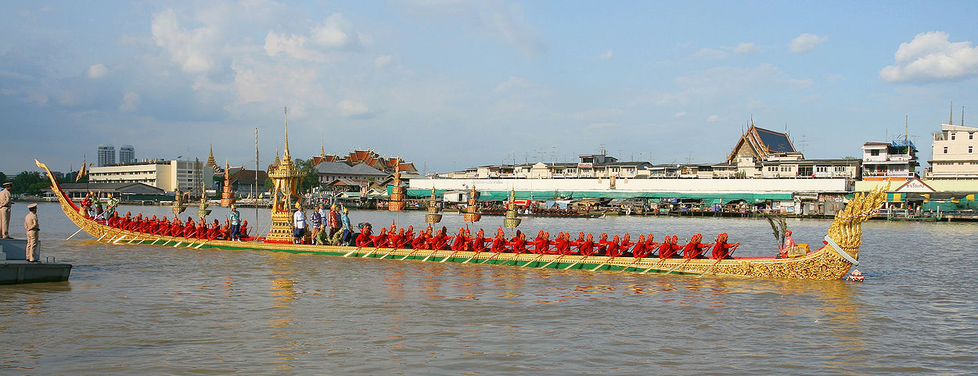
เนื้อเรื่อง
บทเห่เรือฉบับเก่าแก่ที่สุดที่มีต้นฉบับตกทอดมาถึงปัจจุบัน คือพระนิพนธ์เจ้าฟ้าธรรมธิเบศรหรือเจ้าฟ้ากุ้ง พระองค์ทรงนิพนธ์เพื่อใช้เป็นบทเห่เรือพระที่นั่งเมื่อครั้งตามเสด็จสมเด็จพระราชบิดาไปนมัสการพระพุทธบาท

Slide 5
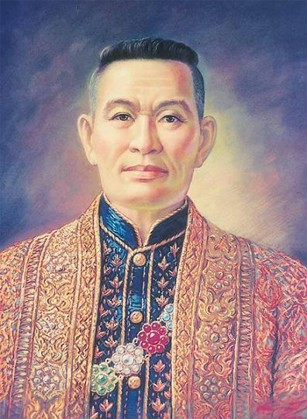
เนื้อเรื่อง
ประกอบไปด้วย บทเห่ 2 ชุด
บทเห่ชมพยุหยาตราทางชลมาค
บทชมธรรมชาติ พรรณนาความสวยงามของเรือ ปลา ดอกไม้ และเปรียกับนางอันเป็นที่รัก
2. บทเห่กากี เห่สังวาส และเห่ครวญ

Slide 6
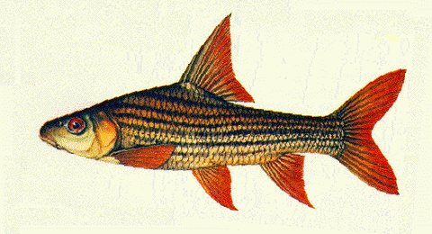
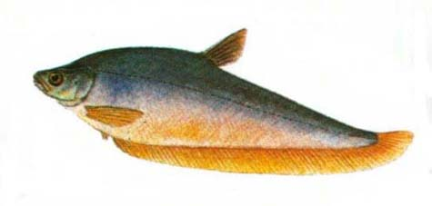
โครงเรื่อง
กาพย์เห่เรือพระราชนิพนธ์ของพระมหากษัตริย์มีเนื้อเรื่อง
เกี่ยวการเดินทางทางน้ำของพระมหากษัตริย์ในสมัยอดีตโดยรูปแบบการเดินทางแบบพยุหยาตราทางชลมาคมีบทร้องประกอบการเดิน
ทาง โดยพรรณาถึงสิ่งแวดล้อมเช่น เรือ นก ต้นไม้ ปลา

Slide 7
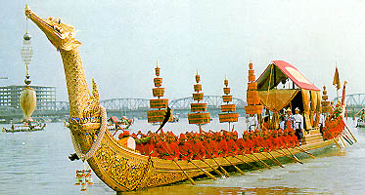
ตัวละคร
ในกาพย์เห่เรือ มี2ตัวละครหลัก ได้แก่
กวี
- ตัวละครหลักในการดำเนินเรื่อง
- มีนิสัยช่างสังเกต ชอบการชมวิว และการพรรณนาถึงความสวยงามของธรรมชาติตลอดสองข้างทาง

Slide 8
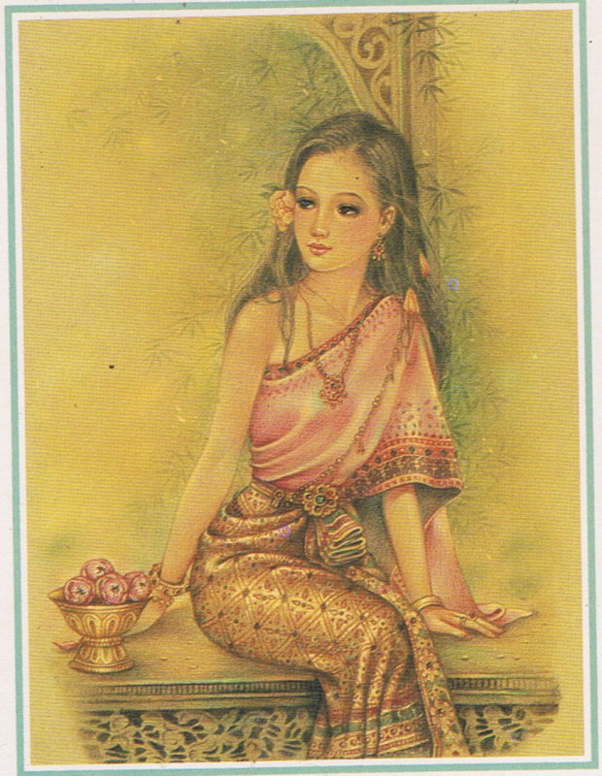
ตัวละคร
2. นางอันเป็นที่รัก
ไม่ได้มีบทบาทในเรื่อง
แต่เป็นบุคคลที่กวีได้พรรณนาถึงด้วยความรักและ โหยหา

Slide 9
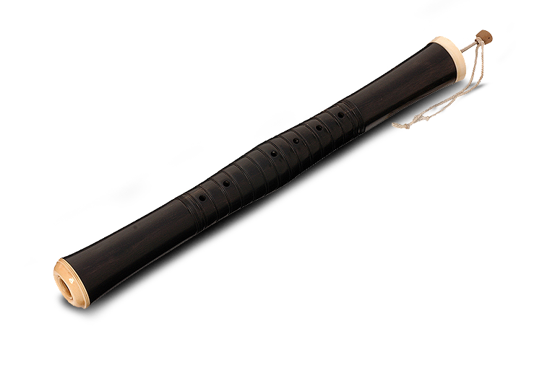
บทรำพึงรำพัน
ในกาพย์เห่เรือของเจ้าฟ้าธรรมธิเบศรนั้นไม่มีบทเจรจา แต่ว่ามีบทรำพึงรำพันที่กวีกล่าวถึงนางอันเป็นที่รัก โดยใช้ถ้อยคำที่ไพเราะ เข้าใจง่าย มีความหมายแจ่มแจ้งทุกคำ ทำให้ผู่อ่านเข้าใจถึงอารมณ์ของผู้ที่มีความรักและเป็นทุกข์เพราะรัก เช่น
ยามสองฆ้องยามย่ำ ทุกคืนค่ำย่ำยกเอ
เสียงปี่มี่ครวญเครง เหมือนเรียมคร่ำร่ำครวญนาน

Slide 10
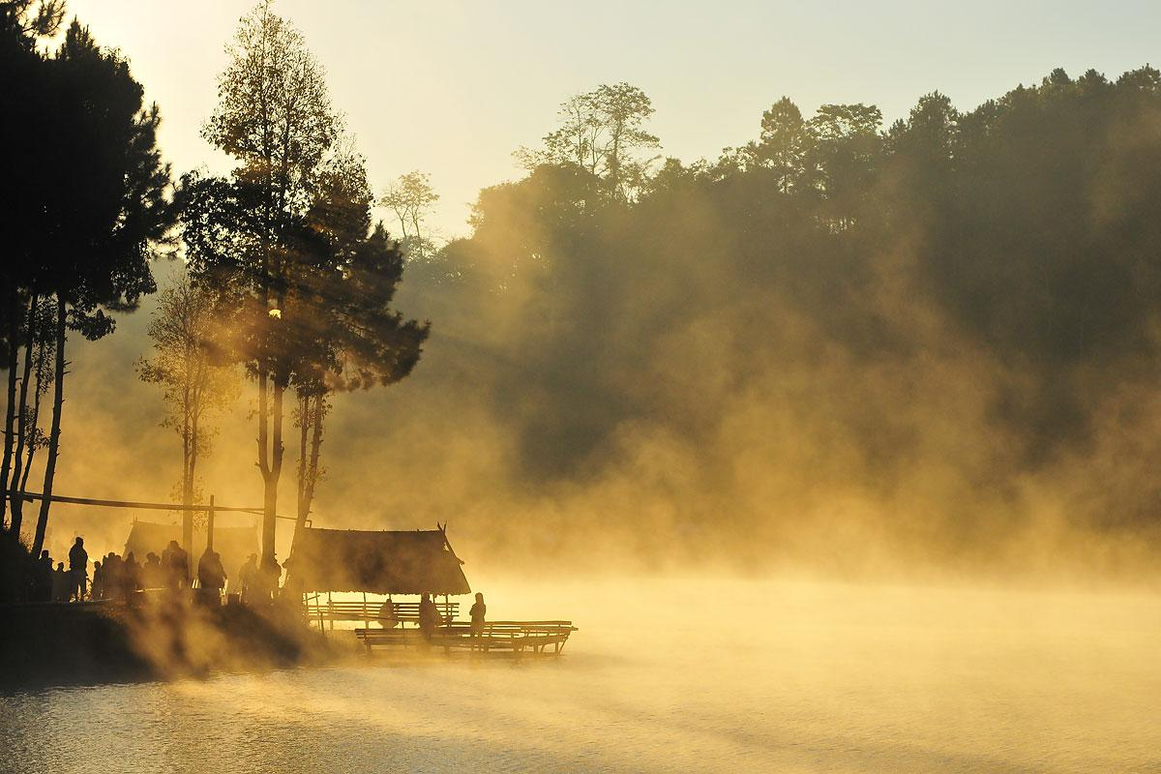
แก่นเรื่อง
วัตถุประสงค์ในการแต่ง ได้แก่
การแสดงควางดงามของธรรมชาติแก่ผู้อ่าน
แสดงอรรถรสและความงดงานของวรรณคดีและธรรมชาติสองข้างทาง
ให้ผู้อ่านเกิดความรักในธรรมชาติและความเพลิดเพลิน
เพื่อบรรยายอารมณ์ ความรู้สึกต่างๆของกวี เช่น ความทุกข์ของการจากลาระหว่างกวีกับนางอันเป็นที่รัก ด้วยความรักและความอาลัย

Slide 11
การพิจารณาการใช้ภาษาในวรรณคดีและวรรณกรรม

Slide 12
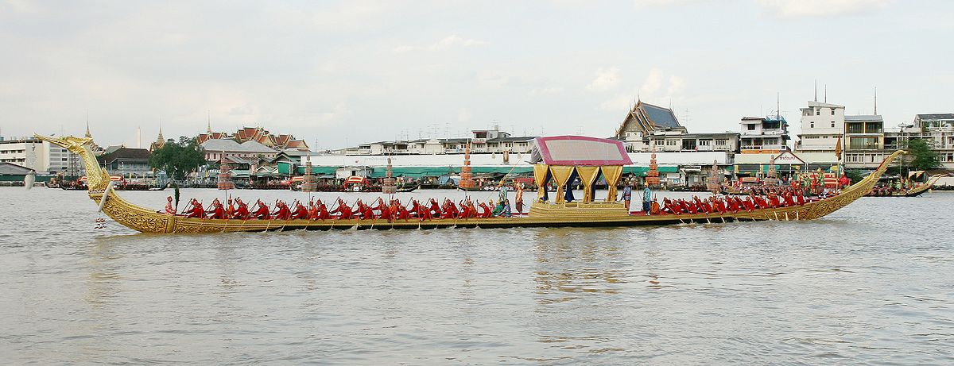
การสรรคำ
เลือกใช้คำให้เหมาะสมกับเรื่องและฐานะของบุคคลในเรื่อง
ในบทเห่ กวีได้เลือกสรรคำให้เหมาะกับยศของแต่ละบุคคล เช่น ในกาพย์เห่เรือ ได้พูดถึงพระมหากษัตริย์ ก็ได้เลือกใช้คำราชาศัพท์ในการบรรยายพฤติกรรมให้เหมาะสม เช่น คำว่า “พระเสด็จ” เพื่อกล่าวให้รู้ยศของกษัตริย์ ส่วนในบทที่กวีได้กล่าวถึงนางอันเป็นที่รัก กวีได้ใช้สรรพนามแทนนางด้วยคำว่า “เจ้า” ให้เหมาะกับบทบาทของนางอันเป็นที่รัก

Slide 13
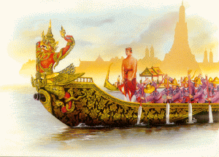
การเรียบเรียงคำ
2.1 เรียงข้อความที่บรรจุความสำคัญไว้ท้ายสุด
ปางเสด็จประเวศด้าว ชลาไลย
ทรงรัตนพิมานไชย กิ่งแก้ว
พรั่งพร้อมพวกพลไกร แหนแห่
เรือกระบวนต้นแพร้ว เพลิศพริ้งพายทอง ฯ
หมายถึงการกวีอธิบายการออกเรือพร้อมกับมีไพร่พลนั้นพายกันอย่างพร้อมเพียงสวยงาม

Slide 14
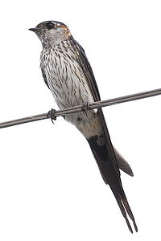
การเรียบเรียงคำ
2.2 การเรียบเรียงคำ วลี หรือ ปนระโยคที่มีความสำคัญเท่าๆกัน เคียงขนานกันไป
คชสีทีผาดเผ่น ดูดังเป็นเห็นขบขัน
ราชสีห์ทียืนยัน คั่นสองคู่ดูยิ่งยง
เรือม้าหน้ามุ่งน้ำ แล่นเฉื่อยฉ่ำลำระหง
เพียงม้าอาชาทรง องค์พระพายผายผันผยอง
เรือสิงห์วิ่งเผ่นโผน โจนตามคลื่นฝืนฝาฟอง
ดูยิ่งสิงห์ลำพอง เป็นแถวท่องล่องตามกัน
นาคาหน้าดังเป็น ดูขะเม่นเห็นขบขัน
หมายถึงการใช้ชื่อสัตว์ในการขนานในกาพย์เห่เรือ

Slide 15
การเรียบเรียงคำ
2.3 เรียบเรียงเนื้อหาเข้มข้นตามลำดับดุจจนถึงขั้นสุดท้ายตามลำดับ
เวรามาทันแล้ว จึงจำแคล้วแก้วโกมล
ให้แค้นแสนสุดทน ทุกข์ถึงเจ้าเศร้าเสียดาย
งามทรงวงดั่งวาด งามมารยาทนาดกรกราย
งามพริ้มยิ้มแย้มพราย งามคำหวานลานใจถวิล
แต่เช้าเท่าถึงเย็น กล้ำกลืนเข็ญเป็นอาจิณ
ชายใดในแผ่นดิน ไม่เหมือนพี่ที่ตรอมใจ
กวีนั้นใช้เนื้อหาเข้มข้นเอาไว้ขั้นสุดท้ายของบท

Slide 16
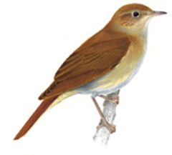
การใช้โวหาร
1.การเปรียบเทียบสิ่งหนึ่งเหมือนอีกสิ่งหนึ่ง
ตลอดสองข้างทาง กวีได้เปรียบสิ่งงดงามที่ได้เห็นกับนางอันเป็นที่รัก
เปรียบความงดงามของดอกไม้ต่างๆ เช่น
พุดจีบกลีบแสล้ม พิกุลแกมแซมสุกรม
หอมชวยรวยตามลม เหมือนกลิ่นน้องต้องติดใจ
ในบทนี้กวีได้เปรียบเทียบกลื่นของนางอันเป็นที่รักกับกลิ่นหอมของดอกไม้

Slide 17
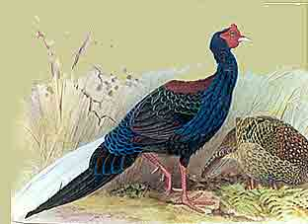
การใช้โวหาร
2.การสมมุติสิ่งต่างๆ ให้มีกิริยาอาการ มีความรู้สึกเหมือนมนุษย์
กวีได้เปรียบพันธุ์ไม้นานาชนิด ให้มีกิริยาอาการเหมือนมนุษย์ ตัวอย่างเช่น
มะลิวัลย์พันจิกจวง ดอกเป็นพวกร่วงเรณู
หอมมาน่าเอ็นดู ชูชื่นจิตคิดวนิดา
บทนี้กวีได้กล่าวว่า “มะลิวัลย์พันจิกจวง” ซึ่งวรรคนี้ทำให้รู้สึกว่า มะลิวัลย์มีลักษณะท่าทางที่คล้ายมนุษย์

Slide 18
การใช้โวหาร
3.การกล่าวผิดไปจากที่เป็นจริง
ในกาพย์เห่เรือ กวีได้มีการกล่าวเกินจริงเพื่อให้ผู้อ่านเกิดความสนุกและมีอรรถรสมากยิ่งขึ้น เช่น
เพียนทองงามดั่งทอง ไม่เหมือนน้องห่มตาดพราย
กระแหแหห่างชาย ดั่งสายสวาทคลาดจากสม
กวีได้เปรียบเปรยชื่อของ “ปลาตะเพียนทอง”ว่ามีความงามดั่งทอง ซึ่งเป็นการเปรียบเปรยที่มากกว่าความจริง

Slide 19
การอ่านและพิจารณาประโยชน์
หรือ
คุณค่าในวรรณคดีและวรรณกรรม

Slide 20
คุณค่าด้านปัญญา
เมื่ออ่านกาพย์เห่เรือผู้อ่านจะได้รับความรู้มากมาย เช่น ชื่อเรือในพิธีนั้นก็เป็นสิ่งที่คน
ไทยหลายคนนั้นไม่ทราบ หรือ พรรณไม้ต่างๆที่หาดูได้ยากรวมทั้งสัตว์ต่างๆ
ชื่อเรือ: ครุธคู่ชัก คชสีห์ใหญ่ สมุหะพระกระลาโหม อินทรีทิพย์
ชื่อสัตว์: นกดุเหว่า นกโนรี ปลาชะแวง ปลาห่างไก่
ชื่อพรรณไม้: สุกรม แต้ว ลำดวน มะลิวัลย์

Slide 21
คุณค่าด้านสังคม
กาพย์เห่เรือแสดงถึงความเป็นเลิศทางด้านวรรณคดีและศิลปะของชาติไทย ประเพณี
เห่เรือนั้นเป้นภูมิปัญญาอย่างหนึ่งของชาวไทย เรือพระราชพิธี และประเพณีเห่เรือ เป็นมรดกทางวัฒนธรรม ซึ่งบรรพบุรุษได้สร้างไว้ให้แก่คนรุ่นต่อมา ยากที่ชาติอื่นใดในโลกจะเหมือนได้ เรือพระราชพิธีเป็นงานศิลปะอันทรงคุณค่าสูง ฝีมือประณีต แสดงวิชาศิลปะการช่างอย่างเป็นเอก และได้สร้างสมจนเป็นขนบธรรมเนียมประเพณี อันเป็นความภาคภูมิใจในชาติได้อย่างยอดเยี่ยมเรือที่เอาไว้ใช้เห่สามารถนำไปใช้จริงได้ซึ่ง แสดงถึงความสามรถในการสร้างสรรค์ และ ลวดลายที่ได้ออกแบบและสีสันนั้น แสดงถึงความเป็นเลิศในด้านศิลปะที่โดดเด่น

Slide 22
คุณค่าด้านการใช้ภาษา
กาพย์เห่เรือเป็นวรรณคดีที่รวบรวมการใช้โวหารและการใช้คำ เช่นคำพ้องเสียง เลียนแบบเสียงธรรมชาติ อุปมาอุปไม กาพย์เห่เรือเป็นวรรณคดีที่ได้รับการยอมรับว่าได้แต่งมาดีแล้ว วรรณคดีเรื่องนี้ได้แสดงถึงความเป็นเลิศทางด้านการเขียนและใช้
ภาษาของคนไทย

Slide 23
ขอบคุณ

